Slide 1



MINISTERSTVO PRÁCE A SOCIÁLNÍCH VĚCÍ
Setkání se zástupci obcí
Odbor Národního plánu obnovy a PŠČS
24. 2. 2025 a 25. 2. 2025

Slide 2

Milníky Národního plánu obnovy
Co je cílem Národního plánu obnovy v oblasti budování nových dětských skupin (dále jen DS)?
Vybudování 391 nových DS
Vytvoření 7 430 kapacitních míst pro děti předškolního věku
Oproti ESI fondům není cílem NPO dočerpání určitého objemu prostředků, ale splnění předem stanoveného milníku - tj. vybudovat 391 DS
Po 5 letech fungování DS lze prostory využít pro jiné služby sloužící občanům (např. oblast sociálních služeb, vzdělávání)
Notes:
Jen pro představu, že máme i jiné výzvy než pro veřejný sektor

Slide 3
Verifikační mechanismy aneb co vykazujeme
Evropské komisi
Jaké dokumenty předáváme Evropské Komisi v rámci vykazování splněného cíle „Zvýšení kapacity zařízení péče o děti“ aneb proč po Vás k datu ukončení realizace projektu požadujeme např. kolaudační rozhodnutí?
Kromě seznamu nově vybudovaných dětských skupin a souhrnné zprávy musíme předat např. právě osvědčení o dokončení stavby vydaného v souladu s vnitrostátními právními předpisy (kolaudační rozhodnutí/souhlas atp.), dosaženou úsporu energie (energetické posudky), odkaz na Evidenci dětských skupin, z nějž bude patrné, že je vykazovaná DS evidovaná (ověřitelná kapacita DS) a mnoho dalšího.
Notes:
Jen pro představu, že máme i jiné výzvy než pro veřejný sektor

Slide 4
Termín ukončení realizace projektů
Ukončení realizace projektu nejpozději k 30. 4. 2026 aneb jaký má posun data ukončení realizace projektu dopad na jeho další administraci a vykazování.
Předložení závěrečné zprávy o realizaci a žádosti o platbu do 20 pracovních dnů (pd) (tj. do 28. 5. 2026).
Kontrola závěrečné zprávy o realizaci a žádosti o platbu vč. proplacení výdajů - cca 20 pd (dle pravidel je maximální lhůta až 90 pd od podání ŽoP (záleží na počtu oprav), na opravu má příjemce standardně 20 pd, může být prodlouženo na 30 pd).

Slide 5
Termín ukončení realizace projektů
V případě administrace ŽoP s jednou opravou činí lhůta 50 pd (20 pd kontrola prvního předložení, 20 pd na straně příjemce, 10 pd na kontrolu vrácené opravy), administrace tedy může být v tomto případě ukončena 6. 8. 2026. Následuje lhůta pro proplacení max. 15 pd od předání Pokynu k platbě.
Vykazování splněných cílů EK: data do monitorovacího systému zadává MPSV, a to k souhrnně za celý cíl, dokládá relevantní přílohy (kupní smlouvy, energetické posudky, PENB atd. – dokumenty musí být redigované).
Následně zpracovává MPO DU (Delivery Unit) hromadnou žádost o výplatu finančních prostředků a předává ji Komisi.
Do 31. 8. 2026 musí být souhrnná žádost o výplatu za všechny splněné cíle a milníky NPO ze strany MPO DU předána Evropské Komisi!!

Slide 6

Vyhlášené výzvy – budování nových DS
2022
31_22_002 Budování kapacit dětských skupin
2023
31_22_045 Budování kapacit dětských skupin dle zákona č. 247/2014 Sb., o poskytování služby péče o dítě v dětské skupině a o změně souvisejících zákonů – veřejný sektor
31_22_046 Budování kapacit dětských skupin dle zákona č. 247/2014 Sb., o poskytování služby péče o dítě v dětské skupině a o změně souvisejících zákonů - občanský sektor
2024
31_24_150 Budování kapacit dětských skupin - veřejný sektor
31_24_151 Budování dětských skupin - jednotkový náklad v kombinaci s reálným vykazováním
31_24_155 Budování kapacit dětských skupin pro obce do 500 obyvatel
Notes:
Možno ústně zmínit, že máme i výzvy pro stávající provozovatele DS – plnění podmínky nové požární vyhlášky – č. 4 a 149, na to vše potřebujeme administrativní kapacity

Slide 7

Komunikace se zástupci obcí
Zahájena již v roce 2021 – prostřednictvím SMO ČR a SMS ČR byly osloveny obce –dopisy, dotazníkové šetření
Dále intenzivní propagace a konzultace s žadateli - webináře, kulaté stoly, osobní konzultace, Ideové snídaně, semináře, prezentace v rámci setkání SMO po celé ČR
Komunikace s žadateli stále každodenně probíhá – online konzultace, dotazy k opravám žádostí, informace o stavu projektů atp.
Jen za rok 2024 přes 2 000 písemných a 1 500 telefonických konzultací

Slide 8

Projektové žádosti - počty
Celkem podáno ve všech výzvách 478 žádostí, aktuálně aktivních 446 žádostí
– z toho podpoříme 391 projektů (56 v zásobníku)
V rámci podpořených projektů bude vybudováno 515 dětských skupin s 8 661 místy pro děti předškolního věku
Z toho jen od září podáno 291 projektů
Administrativní kapacity byly koncipovány na 288 projektů
Velmi dynamický proces (různé fáze hodnocení, neúplné žádosti – opravy, personální změny)
V případě odstoupení prosíme o rychlou reakci – stažení žádosti (další zájemci v pořadníku)

Slide 9

Lhůty pro hodnocení projektů - pravidla
Celková standardní doba hodnocení až po zasedání výběrové komise stanovená Obecnými pravidly NPO činí 110 pracovních dní, tj. cca 5,5 měsíce
Při opravách na straně žadatele se doba hodnocení běžně prodlužuje až na 7 měsíců
Skutečná průměrná délka hodnocení našich žádostí celkem (vč. výběrové komise a přepnutí stavu): 113 pracovních dní
------------------------------------------------------------
Pozn.: viz Obecná pravidla pro žadatele a příjemce, kapitola 2. 8
Notes:
Podmínky musí být splněny k datu podání žádosti o podporu

Slide 10

Aktuální stav hodnocení
Výzva č. 45: téměř všechny projekty vráceny (poprvé či už podruhé) žadatelům k opravě
Výzva č. 150: všechny projekty intenzivně v hodnocení, částečně vyhodnoceno, postupně vracíme k opravám dle data podání žádostí
Výzva č. 155: postupně začínáme také hodnotit

Slide 11
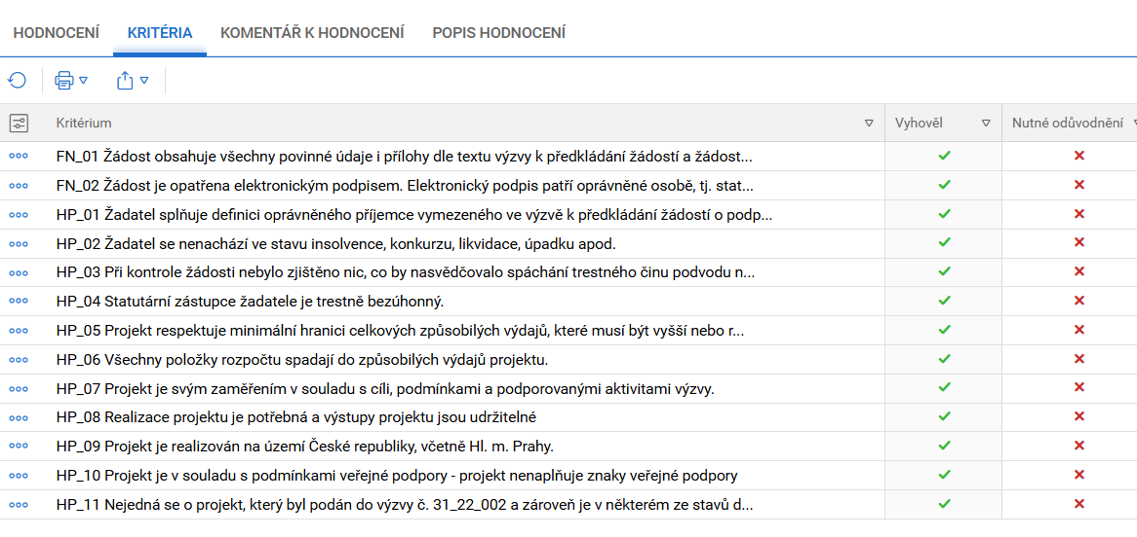
Hodnocení formálních náležitostí a podmínek přijatelnosti
Co na projektu hodnotíme?
Žadatel má k dispozici hodnotící kritéria: „Model hodnocení a kritéria pro hodnocení a výběr projektů“ (příloha výzvy)
Kolika otázkami se skutečně hodnotitel zabývá?
Hodnotitel má k dispozici podrobný (interní) kontrolní list, na jehož podkladě provádí detailní kontrolu projektu. Samotný kontrolní list má 123 podotázek.

Slide 12

Hodnocení formálních náležitostí a podmínek přijatelnosti
Časově nejnáročnější část hodnocení
Kontrola stavebních rozpočtů – omezený počet rozpočtářů (URS/RTS)
Křížová kontrola souladu údajů v přiložených dokumentech (např. monitorovací indikátory a údaje v energetickém posudku, průkazu energetické náročnosti budov, studii proveditelnost, kontrola rozpočtů a správného zařazení výdajů atp.)
Kontrola energetiky – plnění klimatických cílů – pro vykazování milníků stěžejní (často nesedí indikátory s energetickým posudkem atp.)
Výzvy k nápravě (maximálně 2x) – administrativní vypořádání nalezených nedostatků
Opravy na straně žadatelů – až 6 týdnů (celkem) je žádost na straně žadatele
Velká část projektových žádostí obsahuje značné množství rozporů a chyb či nejsou dodány potřebné přílohy, což proces hodnocení velmi prodlužuje.

Slide 13
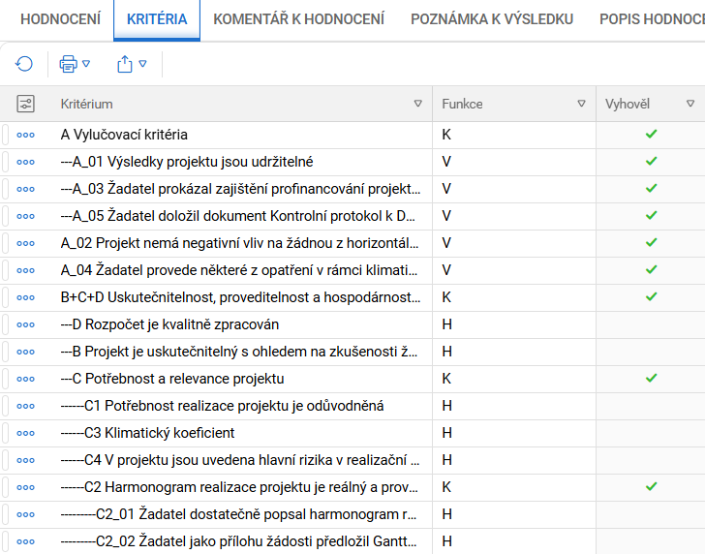
Věcné hodnocení
Navazuje na formální hodnocení a hodnocení přijatelnosti
Přidělování bodů
Posouzení hospodárnosti rozpočtu, příp. krácení nadhodnocených nákladů
Časově méně náročné oproti formálnímu hodnocení a přijatelnosti
Pokračuje výběrovou komisí, následuje realizace (vystavení právního aktu)

Slide 14

Výběrová komise
Zakončuje proces hodnocení
Posouvá projekt do realizace
Příp. stanovuje podmínky realizace

Slide 15

Komunikace s žadateli - prodloužení lhůt hodnocení
Informace o prodloužení lhůt způsobené extrémním množstvím přijatých žádostí uveřejněna na webových stránkách MPSV po uzavření výzvy č. 45 (dne 22. 9. 2024, dále pak depešemi ve dnech 12. 11., 19. 11. a 3. 12. 2024)
Depeše ve výzvě č. 150: v pravidelných týdenních intervalech nově podaným projektům
V únoru 2024 odeslány depeše informující o dočerpání alokace programu NPO určené pro daný milník (tj. budování kapacit dětských skupin)
Informovány byly rovněž projekty, které se do alokace nevejdou.

Slide 16
Komunikace s žadateli - depeše
Po schválení formálních náležitostí a podmínek přijatelnosti dochází k přepnutí stavu projektu v systému MS2014+ a žadateli je zasílána informativní depeše:
Dobrý den,
u žádosti o podporu CZ.31.6.0/0.0/0.0/22_045/000XXXX proběhla kontrola formálních náležitostí a přijatelnosti z Nástroje pro oživení a odolnost, komponenty 3.3, investice 3.3.2. Národního plánu obnovy. Hodnotitelé na základě doložených informací vyhodnotili, že žádost splnila kritéria přijatelnosti a formálních náležitostí.
Vaše žádost nyní postupuje do věcného hodnocení, o jehož výsledku budete do 25 pracovních dní informováni.

Slide 17
Komunikace s žadateli - depeše
Po schválení věcného hodnocení dochází k přepnutí stavu projektu v systému MS2014+ a žadateli je zasílána informativní depeše:
Dobrý den,
informuji Vás, že u žádosti o podporu CZ.31.6.0/0.0/0.0/22_045/000xxxx (název projektu) bylo provedeno věcné hodnocení. Hodnotitelé na základě doložených informací vyhodnotili, že žádost splnila podmínky věcného hodnocení. Podrobné informace jsou uvedeny v hodnotícím formuláři.
Projekt bude zařazen na nejbližší jednání výběrové komise, o výsledku Vás budeme informovat.
Po výběrové komisi je žadatelům zasílána depeše s Vyrozuměním o doporučení projektu k podpoře.

Slide 18
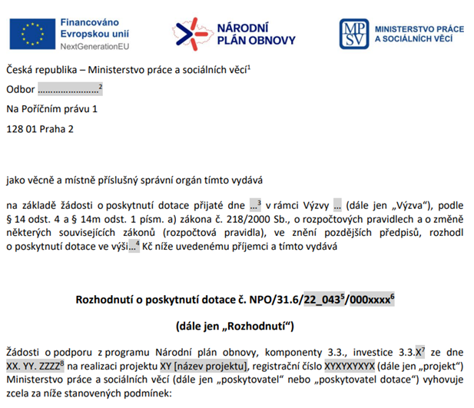
Vydání právního aktu
Právní akt
Vydán zpravidla do 1 měsíce od výběru příslušné žádosti o podporu k financování nebo od splnění případných podmínek stanovených výzvou nebo výběrovou komisí.
Maximální lhůta stanovena na 6 měsíců od data schválení projektu k financování - tato lhůta dána žadatelům na doplnění podkladů, např. stavebního povolení s nabytím právní moci.

Slide 19

Údaje nutné k přípravě právního aktu
Skutečné datum zahájení realizace projektu
Harmonogram realizace projektu/akce včetně plánu finančního plnění
Aktualizovaná data indikativního rozpočtu
Aktualizované dokumenty předložené v rámci žádosti o podporu
Číslo bankovního účtu příjemce
Případné podmínky realizace vzešlé ze závěrů výběrové komise
Notes:
Vypíchnem, že i mohou nyní upravovat rovnou i konec na 30.4.2026?

Slide 20

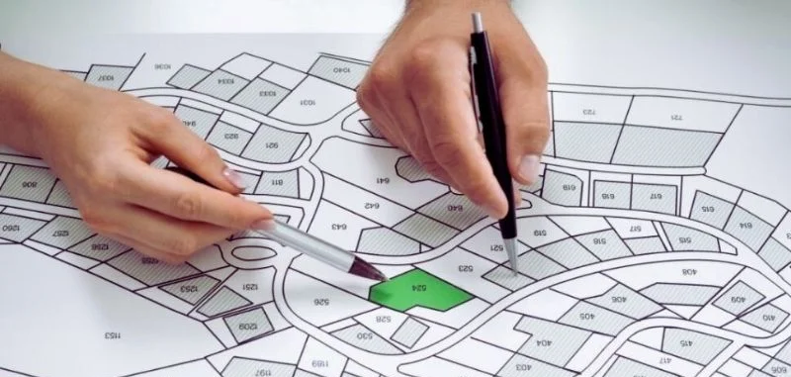
Dokumenty nutné k přípravě právního aktu
Prokázání vlastnických vztahů k nemovitostem
Stavební povolení s vyznačeným nabytím právní moci či obdobný dokument
Čestné prohlášení k vyloučení střetu zájmů
Čestné prohlášení k vyvázání se z veřejné podpory (v případě zaměstnaneckých dětských skupin) podle typu subjektu

Slide 21

Urychlení přípravy právních aktů u projektů schválených s výhradou
V případě, kdy se závěry výběrové komise souhlasíte, můžete se vzdát práva podání žádosti o přezkum, a to ihned po obdržení Vyrozumění o doporučení projektu k podpoře s výhradou (jedná se o 15 kalendářních dnů od dne doručení Vyrozumění, kdy musí vlastník komponenty vyčkat na právo příjemce možnosti využít přezkumného řízení)
Můžeme Vám zajistit podepsané Vyrozumění o doporučení projektu k financování, (možno využít při právních úkonech dříve než dojde k vydání samotného právního aktu)
Urychlení na straně příjemce: detailně nastudovat požadavky potřebné k vydání právního aktu - doložit potřebná doplnění včas a najednou

Slide 22
Závěrečné shrnutí
Naším společným cílem je vznik co největšího počtu dětských skupin.
Podpoříme projekty, které se vejdou do alokace NPO a splní podmínky hodnocení.
Projektové žádosti vyhodnotíme v co nejkratším možném termínu.

Slide 23

Kontaktní údaje
Hlavní informační email napříč výzvami: npo.detskeskupiny@mpsv.cz
Kontaktní osoby na projektech až při zaslání první Výzvy k nápravě (v hodnocení)
Maximální podpora žadatelům v rámci dřívější propagace, před podáním žádosti i během současných oprav žádostí
Po schválení hodnocení a výběru projektu komisí přidělen projektový manažer realizace

Slide 24

Děkujeme za pozornost
Odbor Národního plánu obnovy a PŠČS

Slide 25
Zápis do evidence – udělení oprávnění
Zákon č. 247/2014 Sb. upravuje podmínky, za nichž je poskytována služba péče o dítě
v DS, a podmínky pro získání oprávnění k poskytování služby
Poskytování služby péče o dítě v DS
  poskytovatel, oprávnění, podmínky, standardy kvality péče, úhrada nákladů, počet dětí
  a pečujících osob, stravování, vnitřní pravidla a plán výchovy a péče, evidence dětí, pojištění, smlouva o poskytování péče, přerušení poskytování služby
Technické požadavky na stavby a hygienické požadavky na prostory a provoz
Vznik, změna a zánik oprávnění a evidence poskytovatelů
Příspěvek na provoz dětské skupiny
Kontrola, přestupky
NOVELA: nyní v Senátu, navrhovaná účinnost k 1. 5. 2025

Slide 26
Související právní předpisy
Vyhláška č. 350/2021 Sb., o provedení některých ustanovení zákona o poskytování služby péče o dítě v dětské skupině a o změně souvisejících zákonů
obsah kritérií u standardů kvality,
provozní podmínky a hygienické požadavky na prostory a provoz dětské skupiny do 12 dětí,
rozsah úklidu prostor dětské skupiny po ukončení jiných činností,
výživové normy pro děti od 1 roku věku do 3 let věku (vztahují se na poskytovatele, který zajišťuje stravu
a žádá o příspěvek).
novela: provozní a prostorové podmínky pro sousedské dětské skupiny
Vyhláška č. 160/2024 Sb., o hygienických požadavcích na prostory a provoz zařízení
a provozoven pro výchovu a vzdělávání dětí a mladistvých a dětských skupin
hygienické požadavky na prostory a provoz dětské skupiny s kapacitou 13-24 dětí
Dále předpisy v oblasti stavebního práva vč. požární ochrany.

Slide 27
Žádost o udělení oprávnění
Poskytovat službu péče o dítě v dětské skupině lze jen na základě oprávnění.
Evidence poskytovatelů: https://evidence.mpsv.cz/eEDS/index.php
Novela: nová aplikace v přípravě
Oprávnění uděluje a evidenci poskytovatelů vede Ministerstvo práce a sociálních věcí.
Novela: Úřad práce ČR; komplexní digitalizace agendy DS = zrychlení procesů, pro evidenci postačí kopie dokumentů.
Metodická podpora MPSV žadatelům o udělení oprávnění i ÚP ČR
Lhůty pro zápis do evidence v případě kompletní žádosti minimální
Nekompletní žádost = výzva k doplnění, zároveň posouzení ostatních dokumentů
Řešíme a budeme řešit jednotlivé a problematické případy.

Slide 28
Žádost o udělení oprávnění , přehled dokladů
Doklad o vlastnickém nebo jiném právu k objektu nebo prostorám
Závazné stanovisko krajské hygienické stanice o splnění hygienických požadavků
na stravování, prostory a provoz, v nichž bude poskytována služba péče o dítě v dětské skupině
Doklad prokazující splnění požadavků požární ochrany
Smlouva o pojištění odpovědnosti za újmu nebo potvrzení o uzavření této smlouvy
Doklad o bezúhonnosti
Rámcový popis majetkového zajištění a financování poskytování služby péče o dítě v dětské skupině
Souhlas zřizovatele s žádostí o udělení oprávnění (u příspěvkový. organizací)

Slide 29
Žádost o udělení oprávnění DOKUMENTY
  V současné době se dokládají originály nebo úředně ověřené kopie (vč. autorizované konverze) dokumentů.
  Novela: Do elektronické žádosti se v aplikaci nahrávají kopie dokumentů.
  Úřad práce může v případě důvodné pochybnosti o pravosti kopie dokladů vyzvat žadatele k předložení originálu nebo úředně ověřené kopie dokladu. Nevyhoví-li žadatel výzvě, považuje se skutečnost za neprokázanou.
  Nekompletní žádost (např. vadná příloha) = výzva k odstranění vad se lhůtou (nejdéle 180 dní). Posledního dne lhůty se řízení o žádosti k následujícímu dni zastaví.

Slide 30
Žádost o udělení oprávnění – 1. vlastnické právo
Formulář: Žádost o udělení oprávnění poskytování služby péče o dítě v DS v pdf, ve word
K žádosti o zápis je nutné přiložit originál nebo výstup z autorizované konverze těchto dokumentů:
Doklad o vlastnickém nebo jiném právu k objektu nebo prostorám, z něhož vyplývá oprávnění tento objekt nebo prostory užívat k poskytování služby péče o dítě v dětské skupině.
  V předmětu/účelu nájemní smlouvy je ze zákona vyžadováno „provozování dětské skupiny“. S ohledem na povinnost poskytovatele informovat rodiče i MPSV o ukončení činnosti dětské skupiny 3 měsíce předem – ve smyslu § 19 odst. 2 písm. d) a § 19 odst. 5, je vyžadováno, aby výpovědní doba u nájemní smlouvy byla nejméně 3 měsíce.
  U nájemní smlouvy musí být podpisy všech vlastníků dle výpisu z katastru nemovitostí.
  Pokud se jedná o podnájemní smlouvu, tak doložte souhlas vlastníka s provozováním dětské skupiny.
  Novela: žádost se vyplňuje přímo v aplikaci (intuitivní, nápovědy)
  vlastnické právo majitele ÚP ověří v katastru, smluvní vztahy se dokládají. V případě nekompletní žádosti budou posouzeny ostatní dokumenty + výzva k doplnění chybějícího.

Slide 31
Žádost o udělení oprávnění – 2. požární ochrana
2. Doklad prokazující splnění požadavků požární ochrany.
Požárně bezpečnostní řešení nebo obdobný dokument vypracovaný v souladu s ustanovením
§ 41 odst. 2 vyhlášky č. 246/2001 Sb., vyhlášky o požární prevenci.
Požárně bezpečnostní řešení nebo obdobný dokument je oprávněna vypracovat pouze osoba, které byla udělena autorizace pro požární bezpečnost staveb podle zákona č. 360/1992 Sb.,
o výkonu povolání autorizovaných architektů a o výkonu povolání autorizovaných inženýrů a techniků činných ve výstavbě, v platném znění + pokud je k dispozici stanovisko HZS.
Novela vyhlášky č. 23/2008 Sb., o technických podmínkách požární ochrany staveb
§ 23a Požadavky požární ochrany na užívání prostoru, v němž je poskytována služba péče o dítě
v dětské skupině (účinnost od 1. 1. 2026) Výkladový materiál Novela: nahraje se kopie dokladu

Slide 32
Žádost o udělení oprávnění – 3. KHS, 4. pojištění
Závazné stanovisko krajské hygienické stanice (KHS) o splnění hygienických požadavků
na stravování, prostory a provoz, v nichž bude poskytována služba péče o dítě v dětské skupině.
  Vyžadováno je Závazné stanovisko KHS ve smyslu § 15 a § 16 odst. 4 písm. c) ZDS „o splnění hygienických požadavků na stravování, prostory a provoz, v nichž bude poskytována služba péče o dítě v dětské skupině“ (včetně kapacity).
  Žádné jiné stanovisko KHS, např. stanovisko ke změně užívání prostor, kolaudační souhlas
  a souhlas s projektovou dokumentací nemůže být pro zápis do evidence dětských skupin MPSV akceptováno. Novela: KHS vydá žadateli stanovisko vždy v el. podobě
Smlouva o pojištění odpovědnosti za újmu nebo potvrzení o uzavření smlouvy o pojištění odpovědnosti za újmu, které vystaví pojišťovna.
  Vyžadováno je „pojištění odpovědnosti za újmu způsobenou při poskytování služby péče o dítě v dětské skupině“ ve smyslu § 12 ZDS. Novela: nahraje se kopie dokladu

Slide 33
Žádost o udělení oprávnění – 5. bezúhonnost
bezúhonnost osoby, u právnické osoby navíc bezúhonnost členů jejího statutárního orgánu + Úprava u cizinců a právnických osob se sídlem v zahraničí (§ 5a ZDS)
Výpis z rejstříku trestu nesmí být starší 3 měsíců.
Novela: bezúhonnost osoby, u právnické osoby navíc bezúhonnost členů jejího statutárního orgánu a fyzické osoby, která právnickou osobu jako člena statutárního orgánu zastupuje,
Úřad práce si vyžádá výpis z rejstříku trestů. Změna úpravy u cizinců:
Fyzická osoba doloží bezúhonnost také dokladem obdobným výpisu z rejstříku trestů vydaným státem, v němž se poslední 3 roky nepřetržitě zdržovala déle než 3 měsíce, fyzická osoba, která je státním příslušníkem cizího státu, doloží i doklad obdobný výpisu z rejstříku trestů vydaný tímto státem; místo těchto dokladů může fyzická osoba předložit výpis z rejstříku trestů s přílohou obsahující informace, které jsou zapsané v evidenci trestů těchto států. Právnická osoba se sídlem v cizím státě doloží bezúhonnost také dokladem obdobným výpisu z rejstříku trestů vydaným tímto státem. V případě, že cizí stát doklad obdobný výpisu z rejstříku trestů nevydává, doloží se bezúhonnost čestným prohlášením. Výpis z rejstříku trestů a další doklady, jimiž se dokládá bezúhonnost, nesmí být starší 3 měsíců.

Slide 34
Žádost o udělení oprávnění – další doklady (6,7)
Rámcový popis majetkového zajištění a financování poskytování služby péče o dítě v dětské skupině (podepsaný). Doporučení naleznete na webových stránkách MPSV, zde.
Státní příspěvkové organizace nebo příspěvkové organizace zřízené územním samosprávním celkem dokládají souhlas zřizovatele nebo toho, kdo vůči ní plní funkci zřizovatele, s žádostí o udělení oprávnění (§ 5 odst. 1 písm. g).

Slide 35
Podpora ze strany MPSV
Finanční podpora budování a provoz dětských skupin
Metodická pomoc a podpora, konzultace a poradenství, online semináře
a workshopy; e-mail: ds@mpsv.cz
Individuální online i osobní konzultace s metodičkou na podporu zřizování Budování a provoz dětských skupin v obcích – možnosti a výhody (youtube.com)
Vydané informační a metodické materiály (budou upraveny dle novely)
Podpora implementace dětských skupin - Informační materiály (dsmpsv.cz)
Metodické materiály (mpsv.cz)
Balíček pro municipality
Podpora implementace dětských skupin - Balíček pro municipality k zřízení dětské skupiny v obci (dsmpsv.cz)

Slide 36
Děkujeme za pozornost
Odbor Rodinné politiky, ochrany práv dětí
a sociálního začleňování

